Slide 1
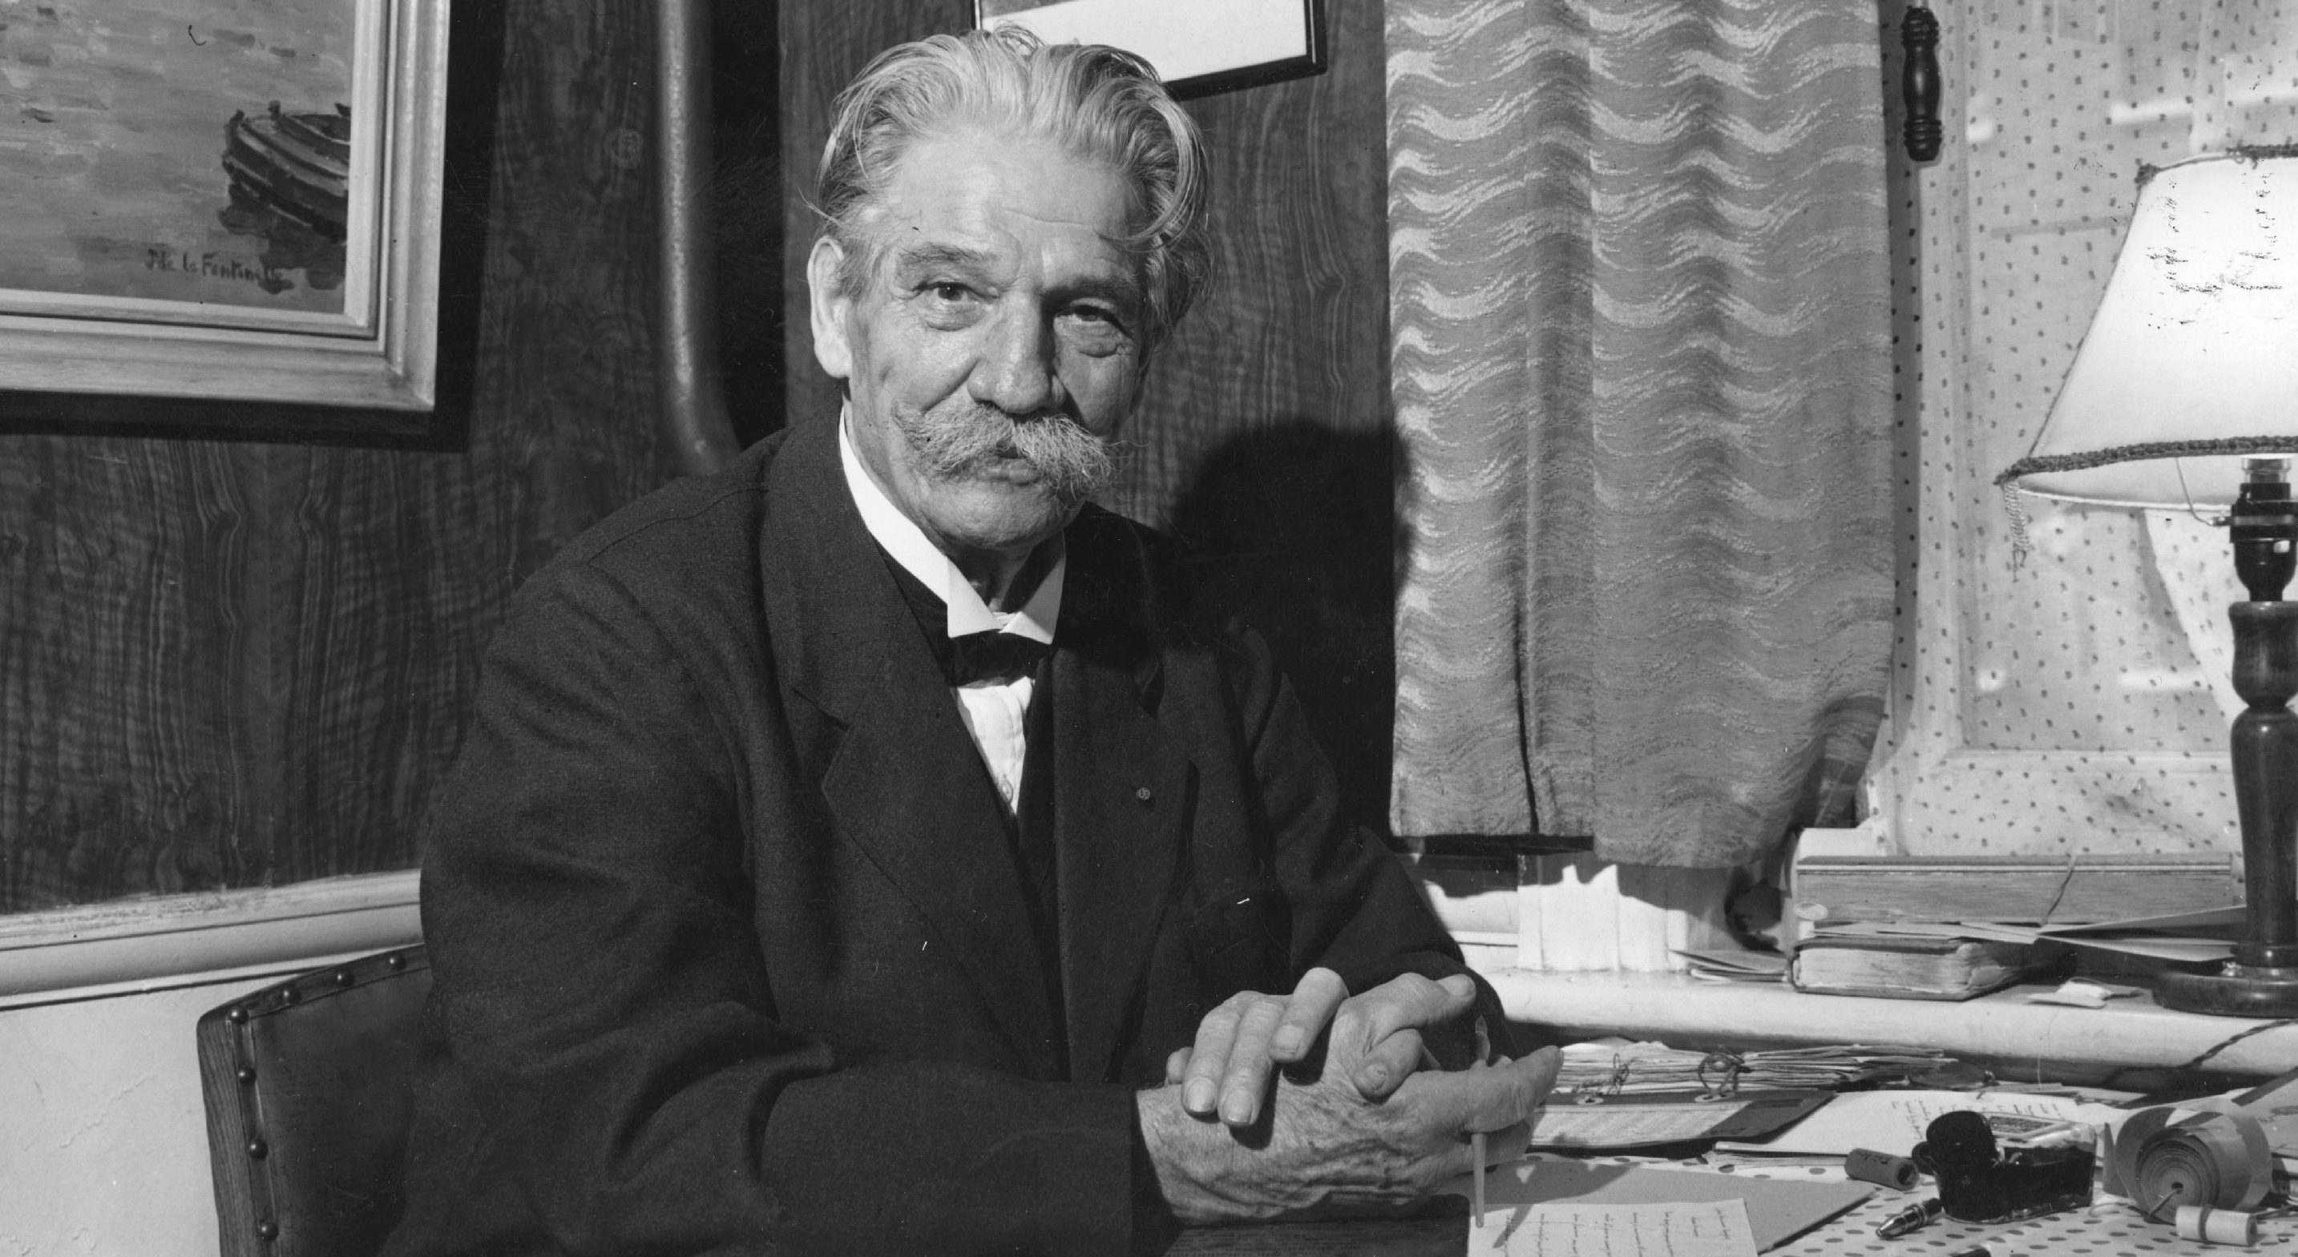
LA VIE D’ALBERT SCHWEITZER EN QUELQUES ARCHIVES
DAS LEBEN VON ALBERT SCHWEITZER IN EINIGEN ARCHIVEN

Slide 2
ALBERT SCHWEITZER, UN DESTIN ENTRE LA FRANCE ET L’ALLEMAGNE
Frise qui peut-être réalisée et complétée en ligne sur le site suivant : http://www.frisechronos.fr/DojoMain.htm

Slide 3
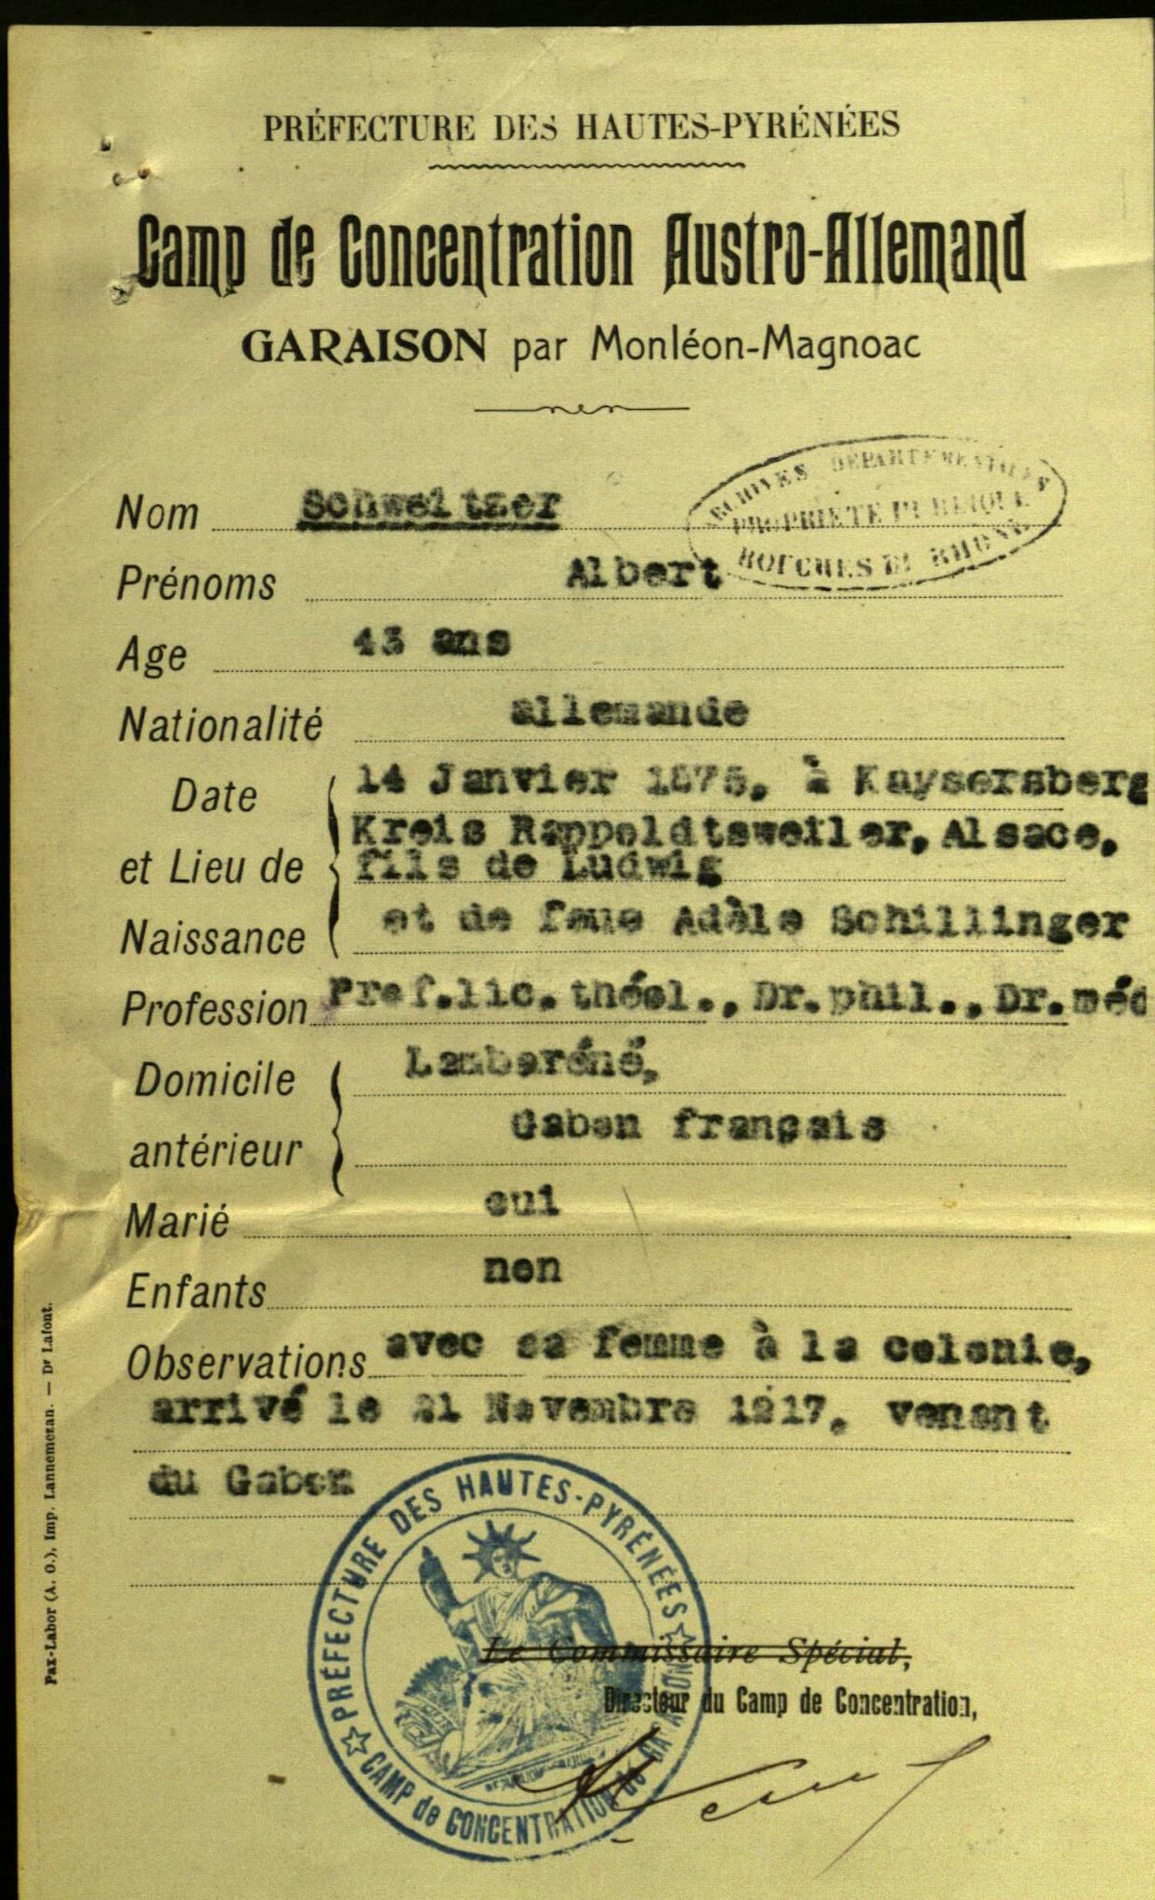
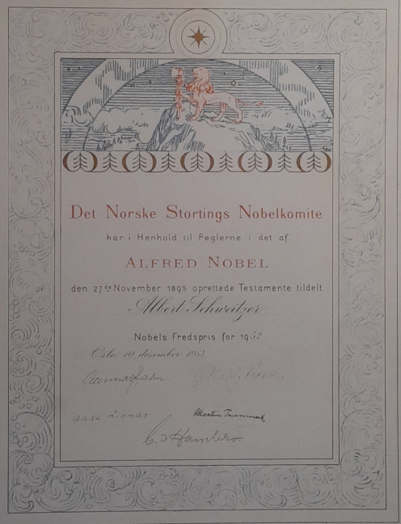
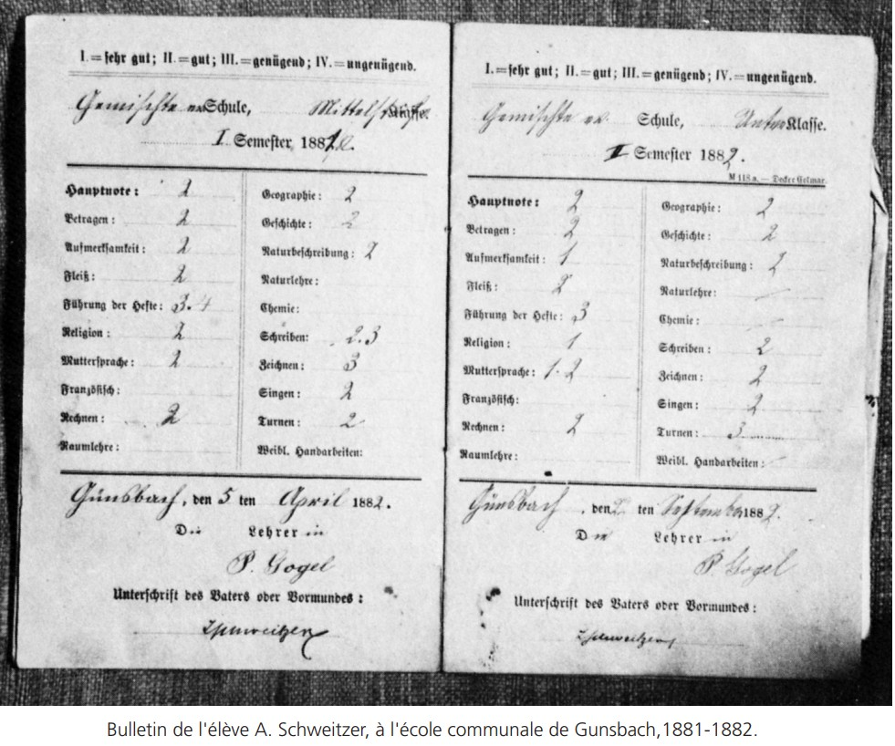
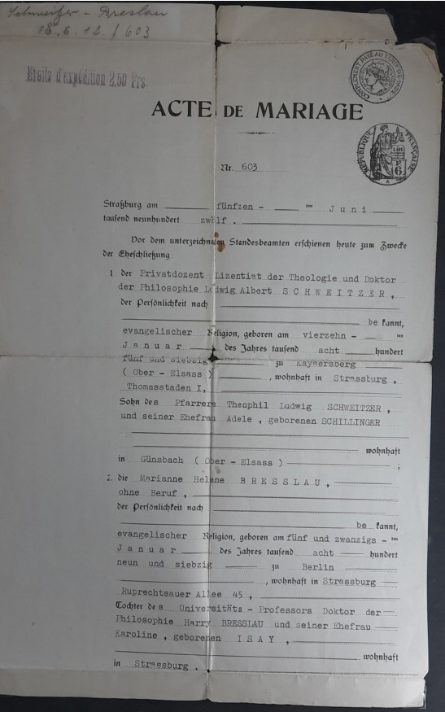
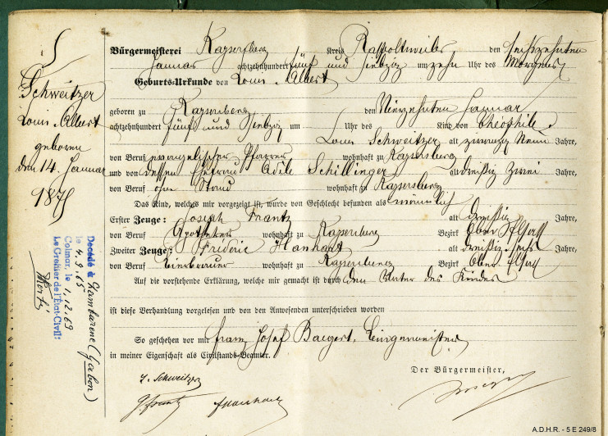
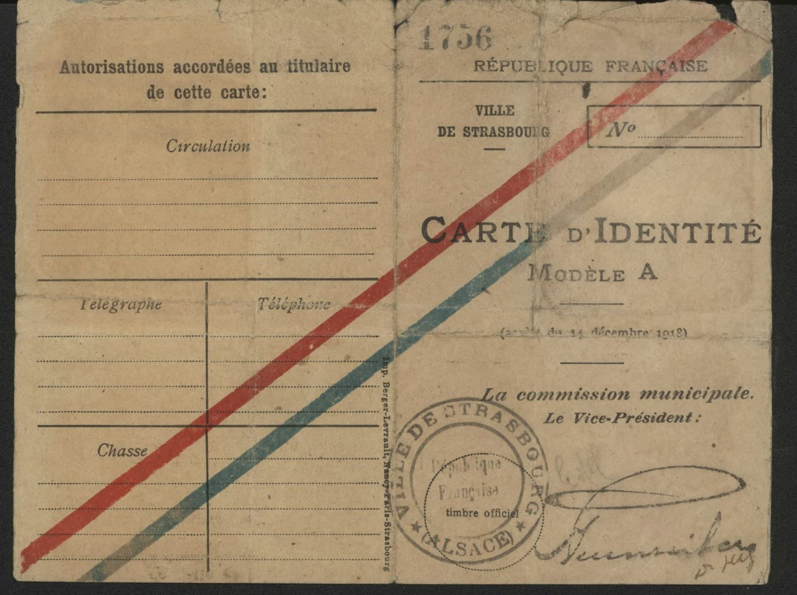
ALBERT SCHWEITZER, UN DESTIN ENTRE LA FRANCE ET L’ALLEMAGNE
Arrivée au Gabon en 1917
Prix Nobel de la paix en 1952
Scolarité à Gunsbach
Mariage en 1912
Naissance en 1875 à Kaysersberg
Décès à Lambaréné en 1965
Obtention de la nationalité française
Alsace allemande
Alsace allemande

Slide 4
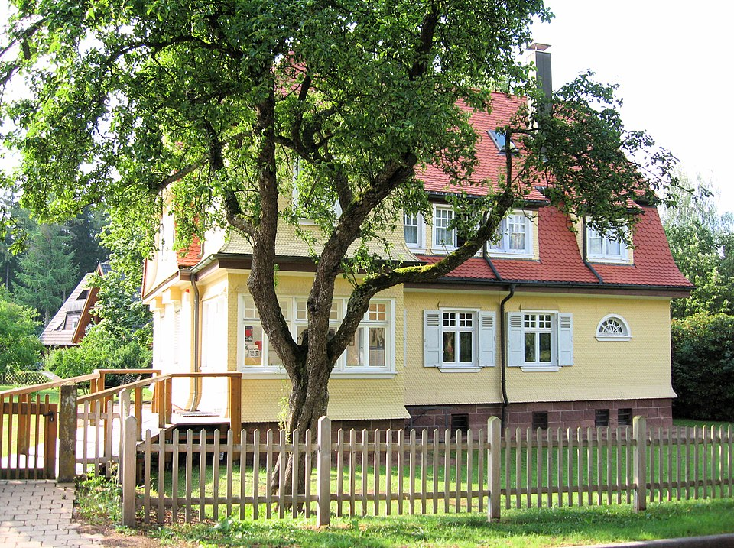
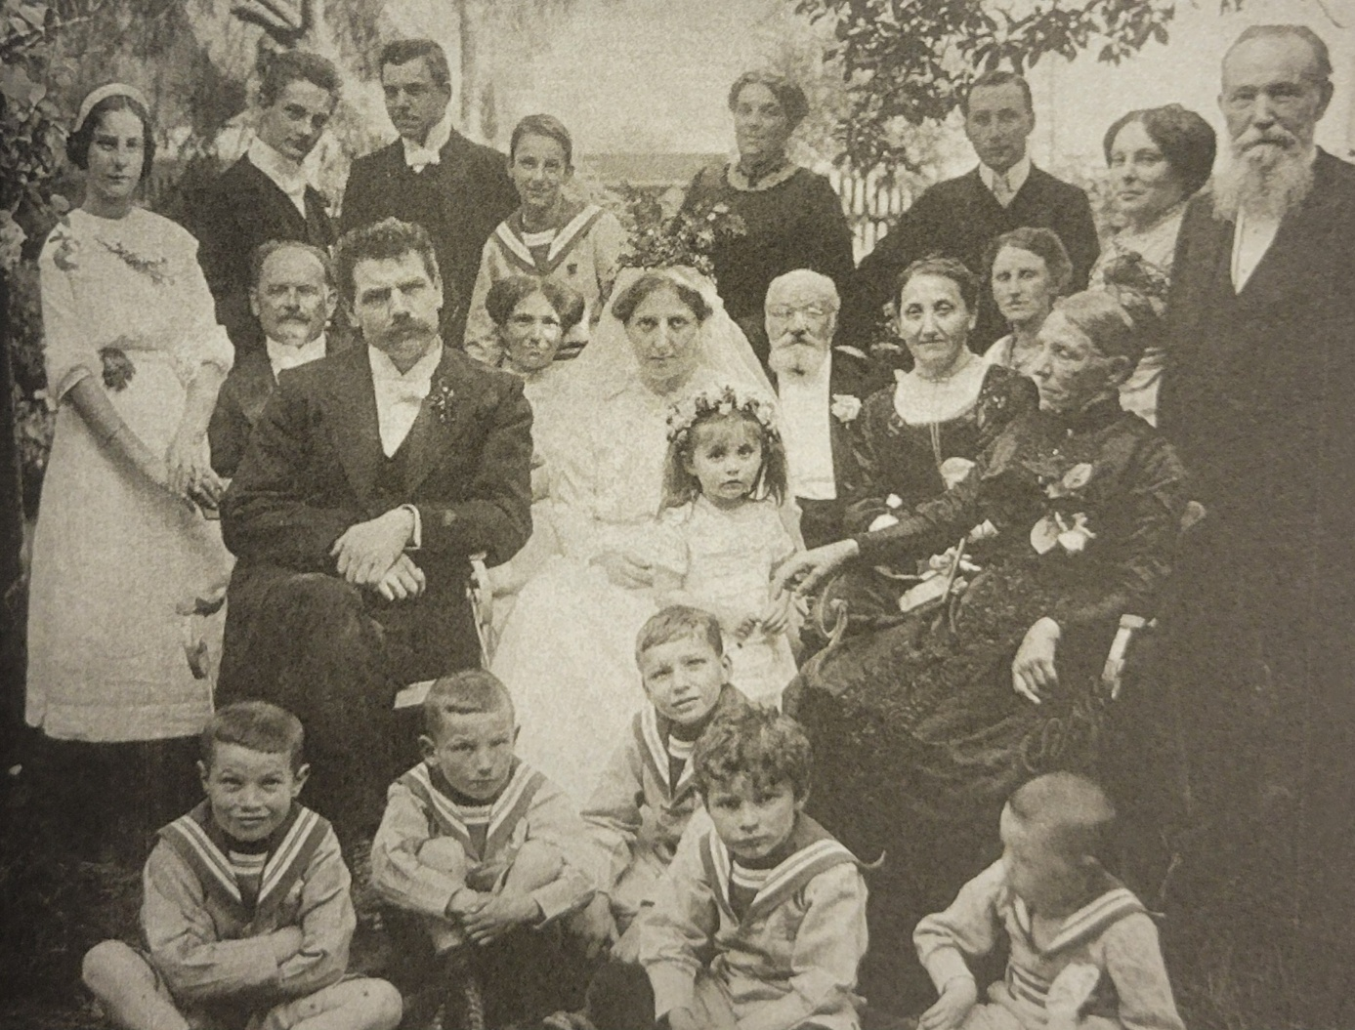
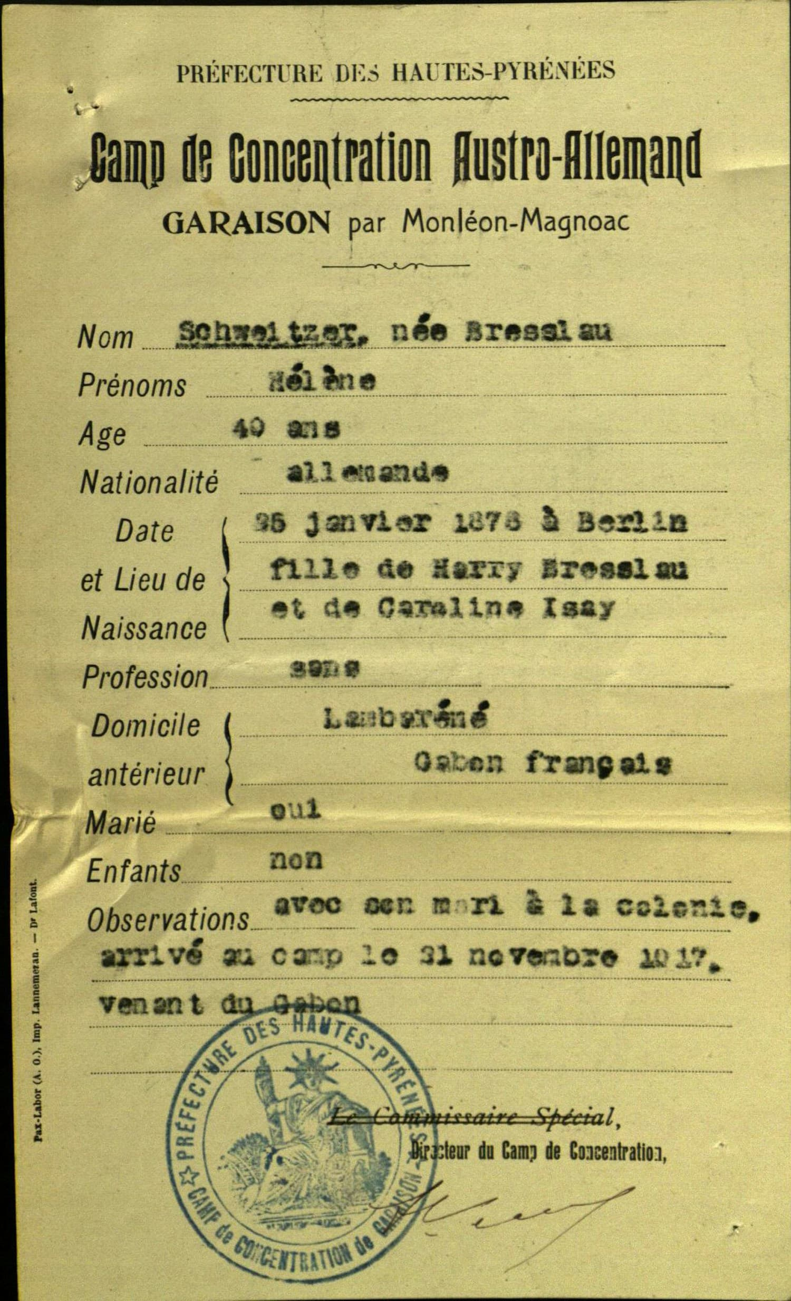
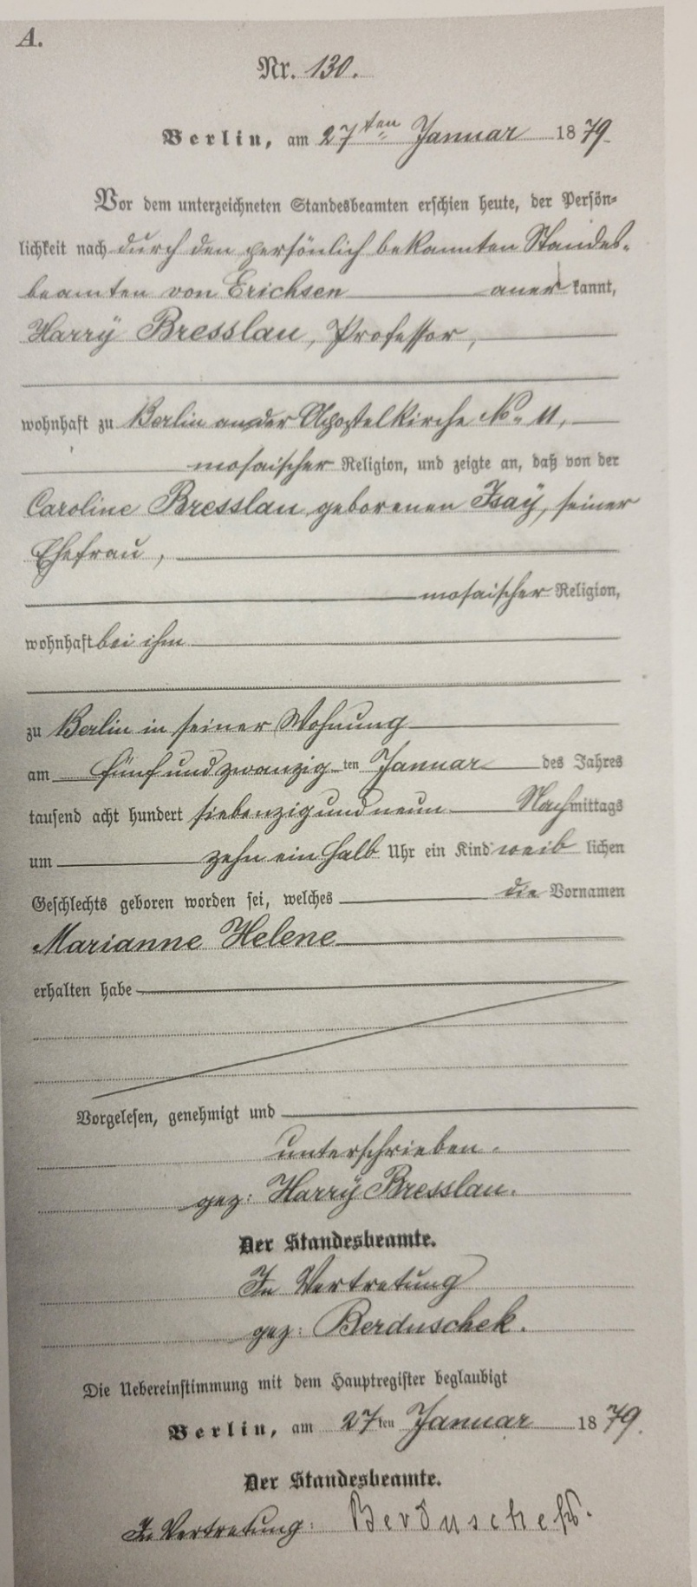
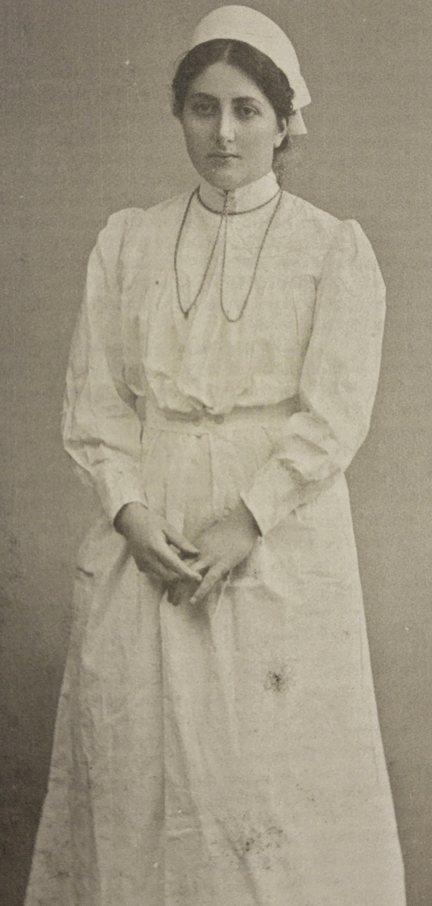
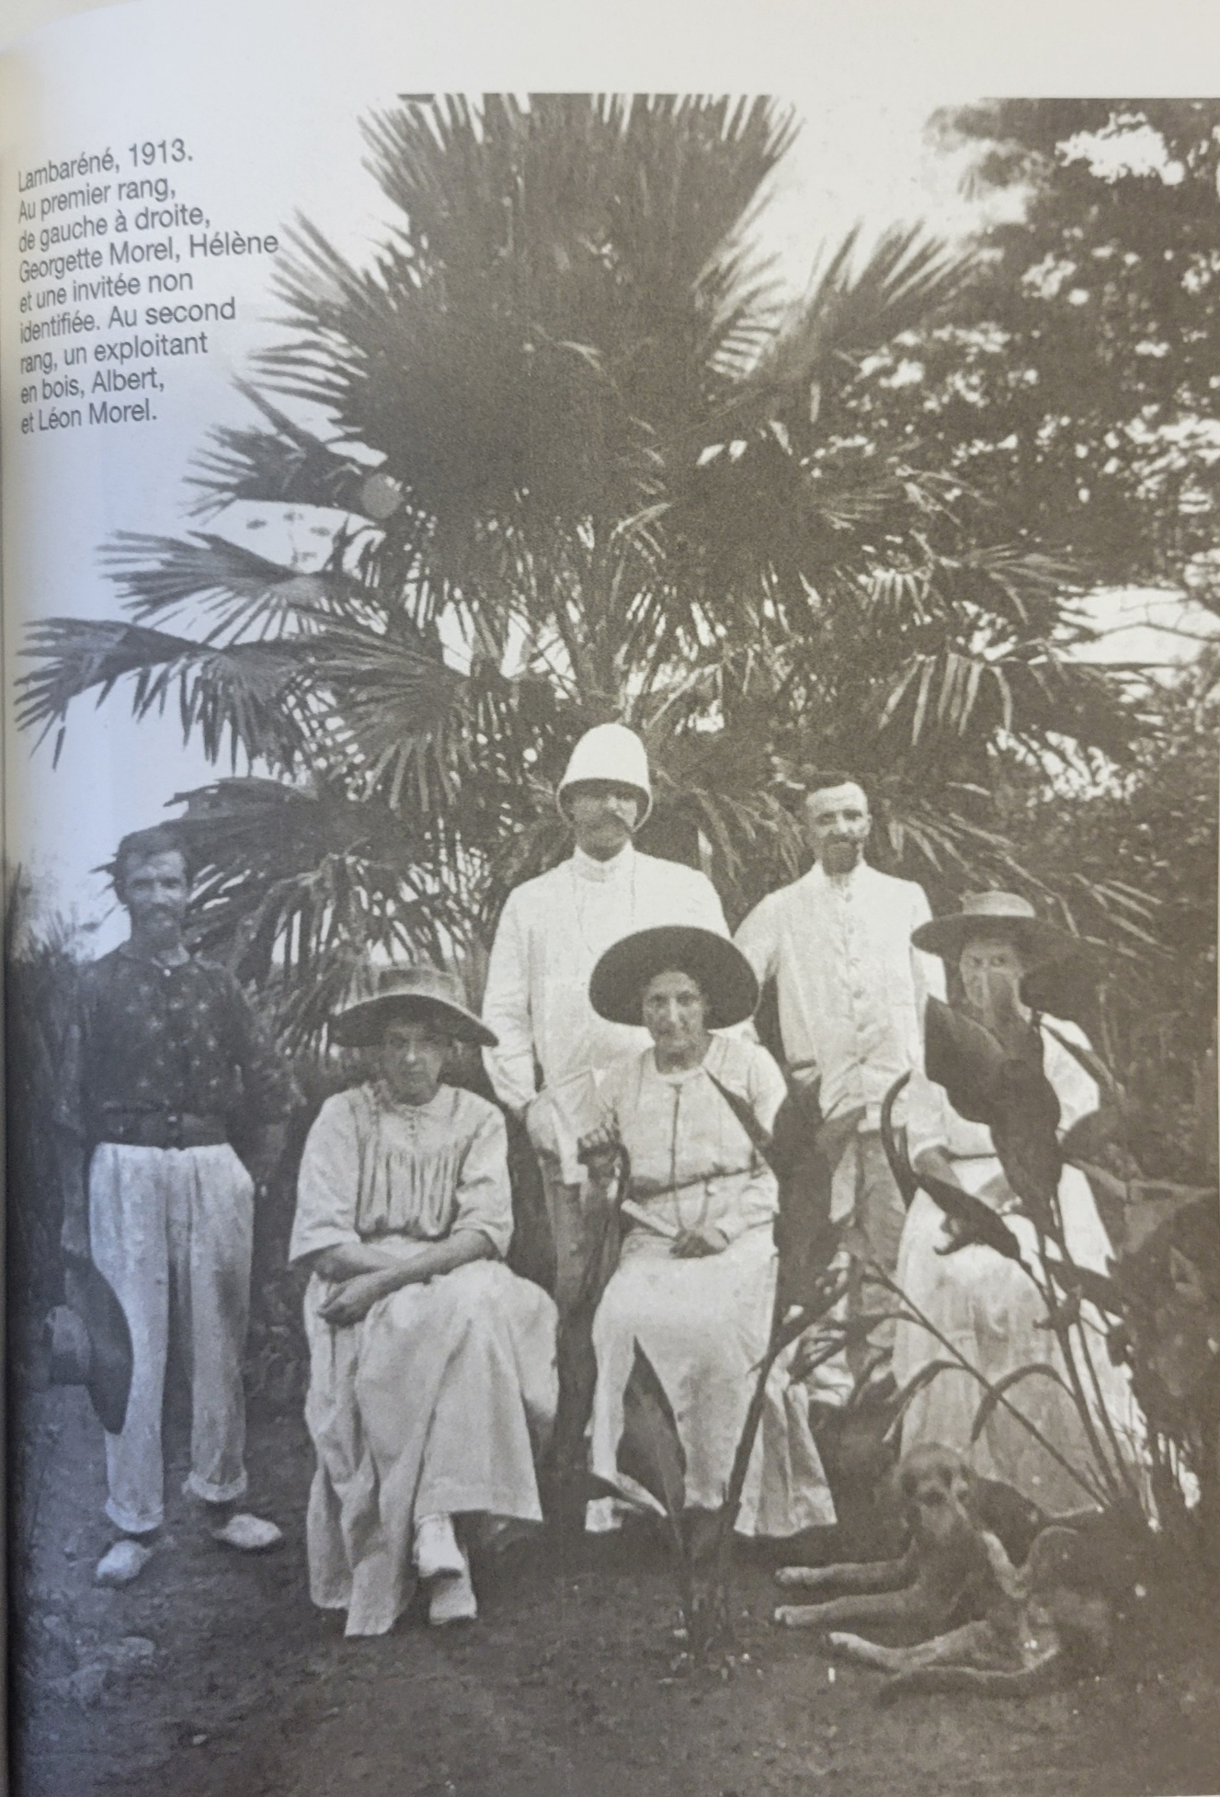
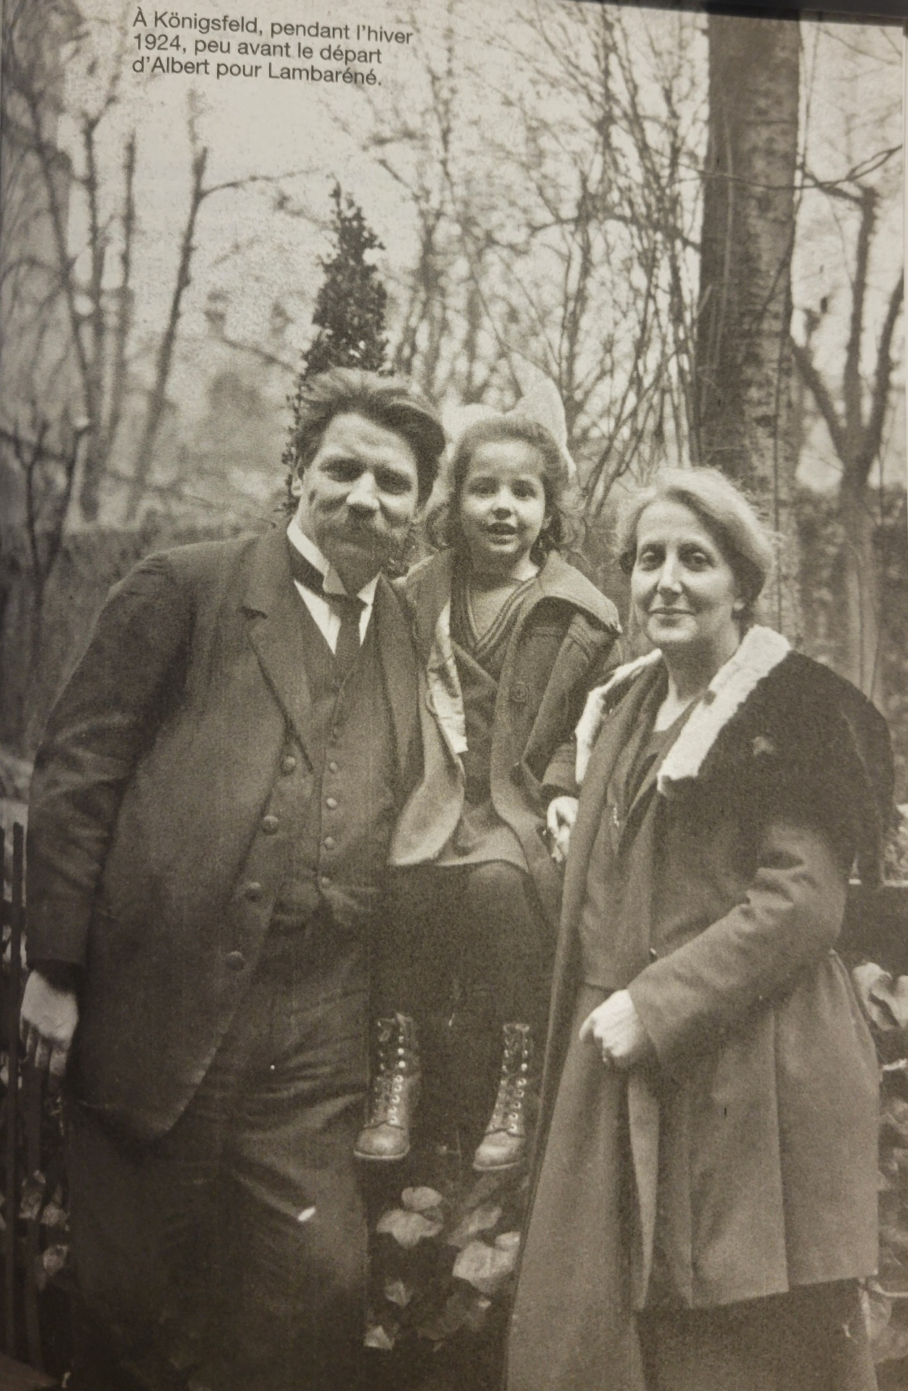
ALBERT et Hélène SCHWEITZER, DES DESTINS ENTRE LA FRANCE ET L’ALLEMAGNE
Arrivée au Gabon en 1913
Prix Nobel de la paix en 1952
Scolarité à Gunsbach
Mariage en 1912
Naissance en 1875 à Kaysersberg
Décès à Lambaréné en 1965
Obtention de la nationalité française
Alsace allemande
Alsace allemande
Mariage en 1912
9ème et dernier
voyage à
Lambaréné
1956
Mort à Zurich en 1957
Rencontre avec Albert en 1898
Achat d’une maison familiale à Königsfeld, Forêt Noire, 1923
Naissance en 1879 à Berlin
Etudes d’institutrice
1895-96
Arrivée au Gabon en 1913
Naissance de Rhéna 1919
Etudes d’infirmière
1904-09
Gestion des
orphelinats de Strasbourg

